Slide 1
به نام خدا
نژاد
خوزستان
سوغات
آداب ورسوم
زبان و گویش

Slide 2
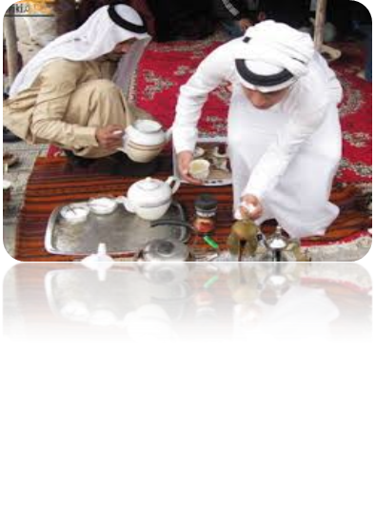
آداب و رسوم
تناسب آب و هوائى با زندگى کوچ‌نشينى موجب شده که در اين استان، بخشى از جمعيت به دامدارى پرداخته و به ييلاق و قشلاق بپردازند. بخش شمالى و شمال شرقى خوزستان شامل مناطق شوش، مسجد سليمان، دزفول، شوشتر، ايذه تا محدوده باغ ملک و جانکى در شمال رامهرمز محل زندگى ييلاقى ايلات بختيارى و بخشى از ايلات لرستان و ايلام مى‌باشد .
بخشى از عشاير اين استان اعرابى هستند که در طول تاريخ و به‌مرور زمان از صحراى عربستان کوچيده و سال‌هاى دراز در خوزستان ماندگار شدند . زبان عشاير بومى‌ عربى و عشاير مهاجر استان که فصل زمستان را در مناطق قشلاقى خوزستان مى‌گذرانند به زبان و گويش خاص (لري) سخن مى‌گويند . در بين شهرستان‌هاى استان خوزستان، شهرستان آبادان فاقد جمعيت عشاير قشلاقى است
خوزستان به‌دليل دارا بودن ويژگى‌هاى آب و هوائي، از ديرباز تاکنون، مسکن ايل‌ها و طايفه‌هاى گوناگون بوده است. اقوام کوچ‌نشين اين منطقه به سه دسته عمده لر - ترک و عرب تقسيم مى‌شوند . رعايت آداب و رسوم و شيوه‌هاى قومي، از مسائلى است که شيخ يا رهبر در نظام عشايرى عرب بر آن تأکيد داشت.

Slide 3
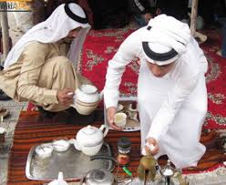
آداب و رسوم
مجالس سوگوارى با حضور و اعلام وى خاتمه مى‌يافت و در بقيه ٔ مراسم و سنن قومى نيز حضورى فعال داشت .
در بين ايلات ايران، ايلى به‌نام لرکى وجود داشته که گذشت زمان آن‌را به پراکندگى کشانده است. لرکى به دو زبان ترکى و فارسى شکسته سخن مى‌گويند . عروسى در ايل لرکى‌ها با شرط رضايت والدين امکان‌پذير است.
از روش‌هاى ازدواج در اين ايل همبهرى است. وقتى پدر دختر پسرى ندارد، به پسر خواستگار پيشنهاد مى‌کند همبهر شود؛ يعنى داماد سرخانه شود. اما کمتر پسرى حاضر به قبول ان مى‌شود . در بين لرکى‌ها زن ارزش زيادى دارد. پس از ديد و بازديد خانواده پسر، مشاوره مى‌پردازند و دفعات بعد به‌عنوان بازديد با سوغاتى به منزل والدين دختر مى‌روند و گاهى چند روز آنجا مى‌مانند.
سپس مراسم خواستگارى پيش مى‌آيد. در روز معينى پدر داماد به‌همراه عده‌اى از ريش‌سفيدان محل با لباس‌هاى رسمى سوار بر اسب با هدايائى نظير کله‌قند، چاي، توتون، گوسفند به خانه عروس مى‌روند. خانواد ۀ عروس نيز به استقبال آنها رفته و مسافتى را پياده طى مى‌کنند. سپس غذا تدارک ديده مى‌شود. در صورت توافق خانواده ٔ عروس در پايان مجلس، قرار کاغذگيرانى (نامزدي) مى‌گذراد .

Slide 4
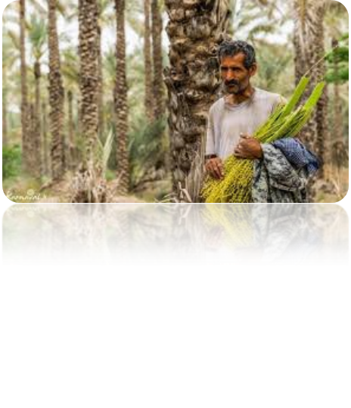
زبان و گویش
زبان فارسی در خوزستان شماری از لهجه‌ها و گویش‌های باستانی مرتبط با زبان فارسی را دربر می‌گیرد که در استان خوزستان در کشور ایران به آن‌ها صحبت می‌شود. این گونه‌های زبانی بجز زبان فارسی معیار که در میان بسیاری از مردم خوزستان به ویژه شهرهای بزرگ و صنعتی رایج است می‌شود؛ این گویش‌ها و لهجه‌ها عبارتند: گویش‌های لهجه‌های فارسی آبادانی، اهوازی و خرمشهری و بندر امام (شاهپور) است.زبان لری در شهرستان اندیمشک، شوش، حسینیه و الوار برخی محلات و روستاهای دزفول تکلم می‌شود. بویژه گویش‌های بهبهانی، دزفولی، شوشتری ، رامهرمزی ، قنواتی ، هندیجانی، ماهشهری و بختیاری بازمانده زبان لری حوزه خوزستان باستان اند که گروههای بسیار گسترده واژگان زبان‌های پارسی باستان و خوزی قدیم[در آن‌ها مشاهده می‌شود. مقدسی در قرن چهارم هجری ..استدلال می‌کند که فارسی متداول خوزستان فارسی دری بود با اینحال زبان خوزی نیز وجود داشته که شاید لهجه‌های بختیاری، دزفولی، شوشتری، بهبهانی ، زیدانی و گناوه ای که همه متکلمان در حوزه خوزستان بوده اند{در آن زمان} بخصوص کششی که در برخی الفاظ لهجه‌های دزفولی و شوشتری شنیده می‌شود نشانه‌ای بر زبان خوزی قدیم می‌باشد.

Slide 5
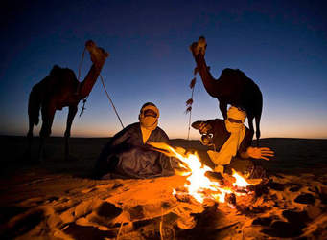
نژاد مردم خوزستان
استان خوزستان تیره‌های گوناگون انسانی را در بر می‌گیرد. خوزستان از لحاظ خرده‌فرهنگ‌ها متکثرترین استان ایران است..لرهای بختیاری وسایراقوام لر. عرب‌، لرها، فارس‌های بومی شهرها و.. از آن جمله می‌باشد که به تفصیل در ذیل می‌آیند:
بومیان خوزستان که مردم لرزبانزبان بهبهان، شوشتر، دزفول، بندرماهشهر، هندیجان، رامهرمز، رامشیر (رام اردشیر)، زیدون، سربندر ، شادگان از بازماندگان مردم شهرنشین باستان خوزستان هستند و هر کدام گویش مخصوص به خود دارند که کمی با هم متفاوتند.
عرب‌های خوزستان، طوایف عرب خوزستان همگی از دسته کوچ نشین، غیر ثابت و با اصل و نسب مشخص در شبه جزیره عربستان بودند. مهاجرت ایشان به جنوب غربی خوزستان از سده نهم ه‍.ق پس از دعوی سید محمد مشعشع از رؤسای قبایل عرب شبه جزیره عربستان، پس از فتح هویزه شروع گردید و تا زمان معاصر ادامه یافت.در دهه‌های اخیر به ویژه از زمان جنگ به این سو، در برخی از شهرهای این منطقه نیز ساکن گردیدند. تا پیش از جنگ ایران و عراق عمده تمرکز جمعیتی عربهای خوزستان، شادگان، سوسنگرد، هویزه ، خرمشهر ، آبادان و روستاهای جنوب غربی خوزستان بود که پس از شروع جنگ، جنگ‌زدگان عرب در (بیشتر شهرکهای اطراف) شهرهای امیدیه، بندرماهشهر و اهواز سکنی یافتند. شهر صنعتی و تجاری خرمشهر که پس از جنگ کاملاً خالی از سکنه بوده‌است نیز محل اسکان جمعیت زیادی از عشایر عرب شد.

Slide 6
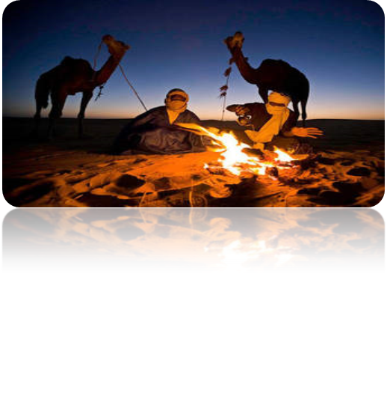
نژاد مردم خوزستان
لر بختیاری ها که از هزاره‌های دور در خوزستان و عراق (تا سده‌های اولیه اسلامی) حضور داشته‌اند. شهرهای ایذه ،مسجد سلیمان، هفتکل ،باغملک ،اندیکا، لالی، سالند (سردشت دزفول نبنی بیشتردزفول)، صفی‌آباد، اهواز، قلعه خواجه، دهدز، رامهرمز،وشهرهای جنوبی استان و.. به صورت اصلی و سایر شهرهای خوزستان نیز جمعیت قابل توجهی از ایشان را در خود دارند. طرح لباس اینان، ترسیمی از معبد چغازنبیل شوش است.[نیازمند منبع] بر خلاف نام استان چهار محال و بختیاری، مرکزیت جمعیتی اینان خوزستان است. در نقشه‌های زمین‌شناسی، زمین‌های وسیعی از نیمه مرکزی خوزستان به سمت شمال و شرق، به نام کنگلومرای بختیاریشناخته می‌شود. اوکسیان (هوزیان) زمان هخامنشی که از سپاهیان ویژه امپراتوری ایران بوده‌اند تطبیق با ایشان دارد که به روایتی نام خوزستان نیز از نام ایشان گرفته شده‌است: پارسی‌ها (۲۷۰۰ سال قبل) با عیلامی‌ها (هالتامتی‌ها) درآمیختند و نژاد واحدی به وجود آوردند که بعدها در دوره‌های هخامنشی و ساسانی «هسی یا اوکسی یا خوزی یا هوزی» نامیده شدند و در سده ۶ هجری قمری به نام لر بزرگ، و در اوایل دوره صفویه، لر بختیاری خوانده شدند
لرها (لر کوچک)، قلمرو اینان که در سده‌های اولیه اسلامی نیز حضورشان در این منطقه گزارش شده، در منطقه شمال غرب خوزستان، ازشوش تا الوار در شمال اندیمشک و دزفول امروزی بوده‌است و امروزه نیز تمرکز شهری جمعیتی ایشان نیز در اندیمشک، شوش، حسینیه، دزفول و الوار است.

Slide 7
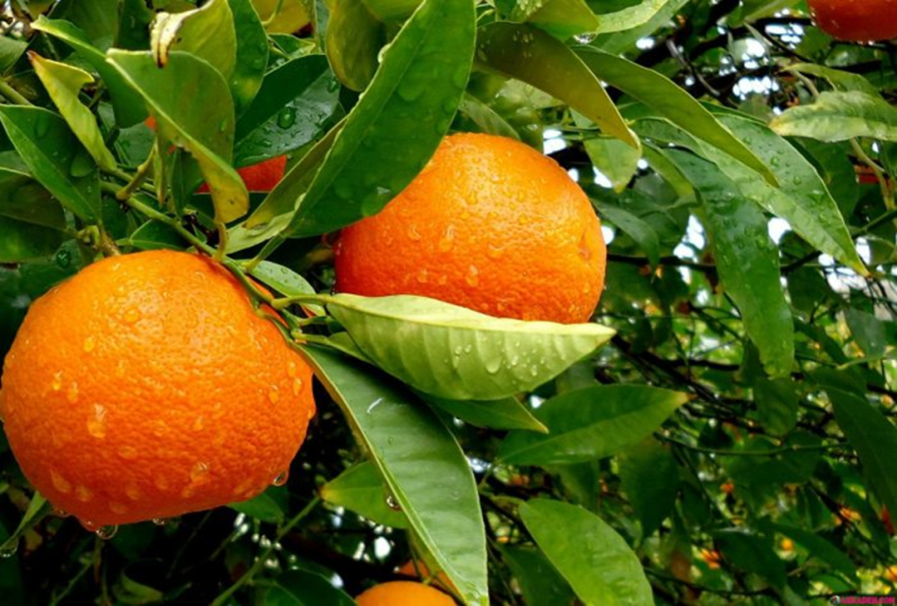
سوغات استان خوزستان
مرکبات دزفول
دزفول در زمینه‌ی کشاورزی، جزو مناطق برتر کشور است. بخش غیرکوهستانی دزفول، پرآب‌ترین منطقه‌ی کشاورزی در استان خوزستان است. خاک حاصلخیز و آب فراوان، شرایط مناسبی را برای کشت انواع مرکبات، صیفی‌جات و گل فراهم کرده است. علاوه بر تنوع بی‌نظیر محصولات کشاورزی در دزفول (بیش از ۶۰ نوع محصول) این منطقه در زمینه‌ی تولید و صادرات گل‌های رز و مریم، رتبه‌ی اول کشور را دارد. بیش از ۱۲ نوع مرکبات در دزفول تولید می‌شوند که مشهورترین آنها پرتقال بومی یا محلی است. این نوع پرتقال، سالم‌ترین و مرغوب‌ترین پرتقال کشور است و به دلیل طعم شیرین و بوی خوش، طرفداران زیادی در سراسر کشور دارد. پرتقال بومی دزفول، پرتقالی آب‌دار با اندازه‌ی متوسط است که هسته‌های زیادی دارد. برداشت پرتقال بومی دزفول، از آذر شروع می‌شود و تا اواسط اسفند ادامه دارد. هم‌زمان با فصل برداشت، در تمامی بازارهای محلی استان، پرتقال دزفولی عرضه می‌شود.

Slide 8
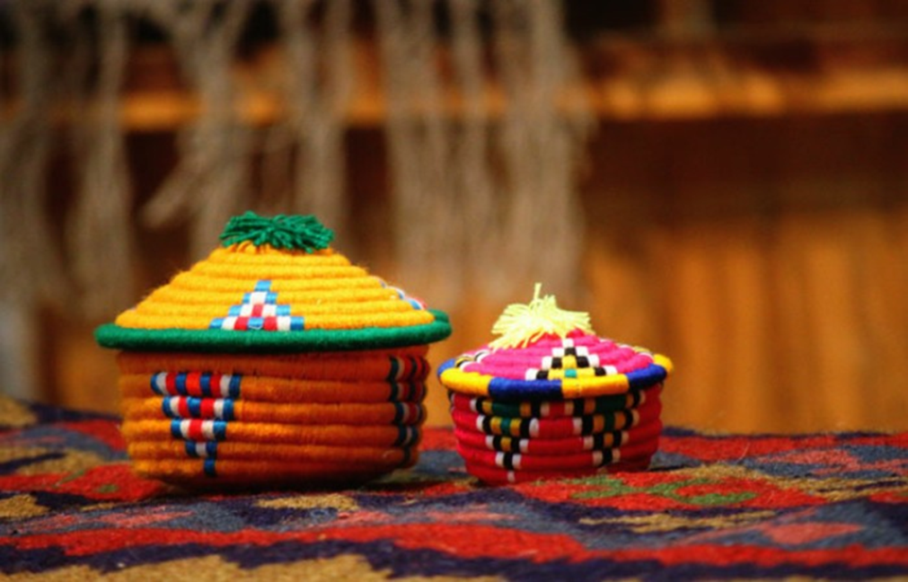
سوغات استان خوزستان
صنایع دستی
کپوبافی
از صنایع دستی مرسوم در جنوب ایران است که در استان خوزستان به ویژه شهرستان دزفول، رواج دارد. کپوبافی در واقع نوعی حصیربافی است که در آن از کاموای رنگی برای تزیین بافته‌های حصیری استفاده می‌کنند. البته شیوه‌ی بافت نیز در کپوبافی با حصیربافی رایج متفاوت است. در این روش بافت که به بافت فتیله‌ای شهرت دارد و استحکام بیشتر و قابلیت شکل‌دهی بهتر از ویژگی‌های آن است، الیاف تهیه شده از برگ خرما را به دور نوعی نی مردابی به نام «کرتک» می‌پیچند. تزیین با کاموا در کپوبافی به دو صورت انجام می‌شود؛ زمینه‌ی حصیری با نقوش هندسی روی آن و تزیین تمام سطح به نحوی که حصیر دیده نمی‌شود. عمده‌ی محصولات کپوبافی شده، ظروف درب‌دار کروی به عنوان سبد و ظروف مسطح تزیینی است. سبدهای کپوبافی شده که برای زیبایی و سهولت در باز کردن درب آنها، منگوله‌ای کاموایی به درب‌شان متصل می‌کنند، کاربردهای مختلفی دارند؛ جای نان، جای لوازم خیاطی و...
در سال‌های اخیر، با توجه به استقبال فراوان مسافران و گردشگران، کپوبافان استان، که اغلب زنان روستایی هستند و از این طریق به اقتصاد خانواده کمک می‌کنند، بر تنوع محصولات خود افزوده‌اند.

Slide 9
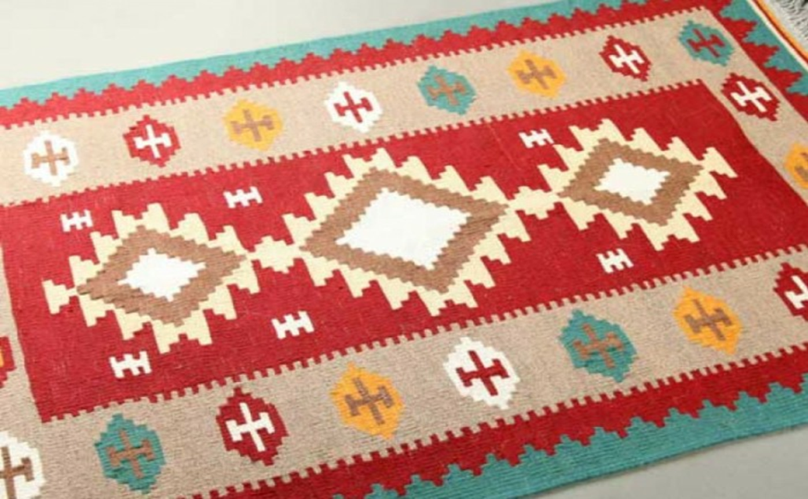
سوغات استان خوزستان
گلیم افشار خوزستان
هنر دست عشایر عرب و بختیاری استان است که معمولا روی دارهای افقی و در برخی مناطق روی دارهای عمودی بافته می‌شود. این نوع گلیم پودهای پشمی زبر و تارهای پنبه‌ای دارد و از نظر تنوع رنگ، رنگ‌های محدودی در آن به کار می‌رود که بیشتر آنها تیره هستند. گلیم افشار خوزستان، معمولا به روش بافت چاک‌دار بافته می‌شود اما برخی از هنرمندان استان آن را به روش بافت متصل جفت‌قلاب می‌بافند. کناره‌پیچی یا شیرازه‌دوزی این گلیم به روش شیرازه لول انجام می‌شود و بافت ریشه‌هایش از نوع گیس‌بافت ضخیم است. در این گلیم که حاشیه‌ای باریک دارد، طرح‌های هندسی (عمدتا لوزی) در قالب نقشه‌ای ساده، روی زمینه‌ای یک‌دست قرار گرفته‌اند.

Slide 10
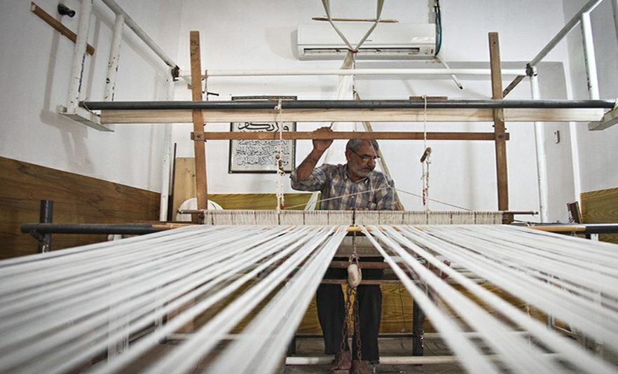
سوغات استان خوزستان
احرامی‌بافی
خوزستان در گذشته یکی از مراکز مهم تولید پارچه‌های دست‌باف در ایران بوده است. امروزه نیز برخی از این نساجی‌های سنتی در استان فعال هستند که یکی از پررونق‌ترین آنها، احرامی‌بافی است. احرامی، پارچه‌ای پنبه‌ای است که تار و پود پنبه‌ای دارد و با نوعی دستگاه نساجی سنتی که طراحی پیچیده‌ای دارد، بافته می‌شود. بافت احرامی، نقشه ندارد و معمولا با دو رنگ سفید و سیاه بافته می‌شود. البته احرامی در رنگ‌های «سبز و سفید» و «قرمز و سفید» هم بافته می‌شود. در برخی مناطق استان، احرامی‌های رنگی با پود پشمی بافته می‌شوند. این پارچه در گذشته بیشتر مورد استفاده‌ی حجاج بوده است اما امروزه با توجه به استقبال مسافران و گردشگران، برای مصارف متعددی بافته می‌شود؛ انواع پوشش کف و زیرانداز، رومبلی، روتختی و سجاده‌ی احرامی که طرفداران زیادی دارد. این هنر بومی، در بین جمعیت روستایی و عشایر، رواج بیشتری دارد.

Slide 11
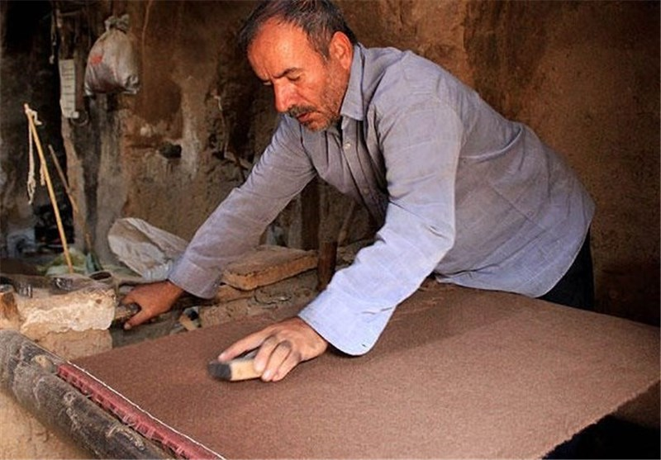
سوغات استان خوزستان
عبابافی
بافت عبا در برخی از مناطق استان مانند بهبهان در حدود پنج قرن قدمت دارد. عبای خوزستانی به روش سنتی و معمولا از نخ‌های پشمی دست‌ریس که از پشم گوسفند تهیه شده‌اند، بافته می‌شود. از آن‌جایی که این نخ‌های پشمی رنگ نمی‌شوند و به رنگ طبیعی پشم هستند، عبای خوزستانی در رنگ‌های سفید، قهوه‌ای، سیاه و خاکستری بافته می‌شود. با توجه به فصل استفاده از عبا، ضخامت نخ‌های به کار رفته در بافت آن، متفاوت است. در بافت عبای هله، که مخصوص تابستان است، از نخ‌های نازک و در بافت عبای چانچه، که در زمستان کاربرد دارد، از نخ‌های ضخیم استفاده می‌شود.

Slide 12
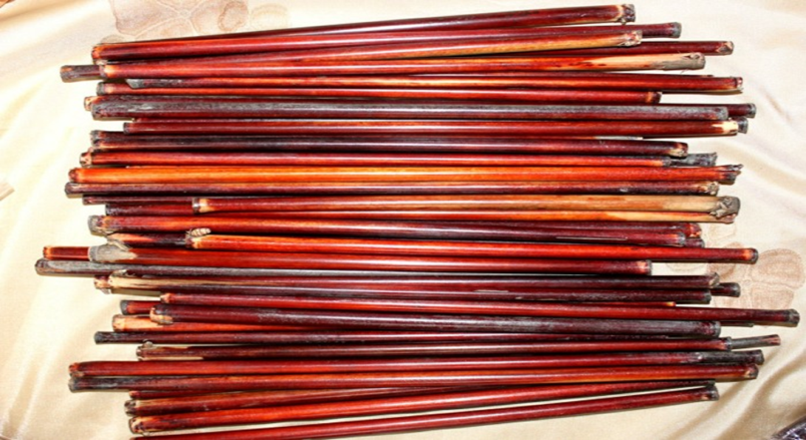
سوغات استان خوزستان
سوغات ویژه قلم زني
قلم‌نی، از ابزارهای مهم خوشنویسی است که با برش و شکل ‌دادن انواع نی تهیه می‌شود. قدمت استفاده از قلم‌نی برای نوشتن به دوران مصر باستان برمی‌گردد که در آن زمان، وسیله‌ای برای نوشتن روی پاپیروس بوده است. مرغوب‌ترین نوع قلم‌نی ایرانی، قلم‌نی دزفولی است که از نی دزفولی تهیه می‌شود. نی دزفولی، گیاهی بومی است که به صورت خودرو در کنار رودخانه‌ی دز رشد می‌کند و نوع زراعی آن مختص همین منطقه است. تولید قلم‌نی در دزفول، سابقه‌ای دیرینه (بیش از پنج قرن) دارد به نحوی که برخی از نام‌های خانوادگی در این منطقه با تولید قلم‌نی مرتبط هستند. قلم‌نی دزفولی، استحکام بیشتری نسبت به سایر انواع قلم‌نی دارد، مرکب را بهتر جذب می‌کند و دوام بیشتری دارد. همین ویژگی‌ها باعث شده تا علاوه بر اسستفاده‌ی اساتید خوشنویسی و هنرمندان ماهر از این قلم، قلم دزفولی به کشورهای دیگر نیز صادر شود.

Slide 13
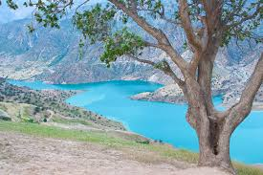
تمام
درس اجتماعی هفتم
محمد امین شیرین

